Slide 1
CAPÍTULO VI
LA LOGÍSTICA DEL FUTURO BAJO EL ENFOQUE DE LA MANUFACTURA DE CLASE MUNDIAL

Slide 2
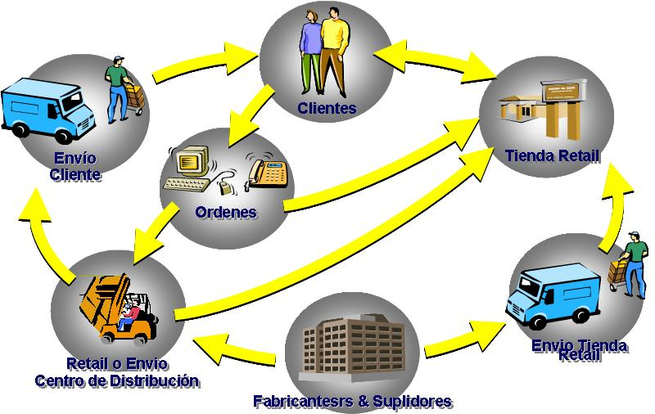
6.1 ¿Qué es la cadena logística?
La cadena logística es el conjunto de etapas por las cuales va circulando el producto, es decir, la cadena comienza desde la necesidad del cliente y la emisión de una orden de producción, pasando por distintos procesos de fabricación, embalaje, distribución, transporte, etc. Y termina con la entrega del producto al usuario final y con la satisfacción de éste.

Slide 3
La logística debe optimizar y mantener los recursos de la cadena en cada uno de los eslabones, a través de sistemas de información compartidos por todos los que interactúan en ella y mediante la aplicación de indicadores de desempeño.
Para poder aplicar estos indicadores, la cadena logística está compuesta por cinco elementos:
El servicio al cliente
Los inventarios
Los suministros
Transporte y distribución
El almacenamiento

Slide 4
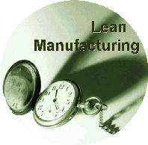
6.1.1 El futuro de los sistemas de producción “Lean Manufacturing”
Los sistemas de producción tienen una importancia decisiva en el funcionamiento de las empresas. Cuando hablamos de innovación nos referimos a los procesos del producto, los sistemas de información o los flujos logísticos, ya sean de aprovisionamiento o de distribución.

Slide 5
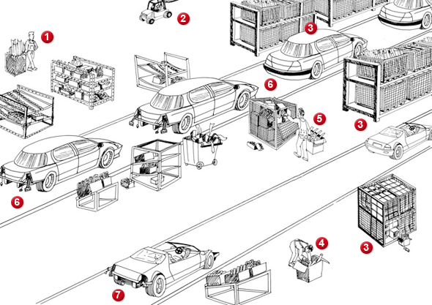
6.2 Sistemas de producción
Definición de producción: “la creación de bienes y/o servicios a partir de factores de otros bienes (materia prima, insumos, etc.), todo esto motivado por el hecho de que los productos tienen una utilidad mayor a la de los factores”.
Anaya Julio J., Logística integral: gestión operativa de la empresa.
Por lo tanto un sistema productivo es “ transformación de entradas a través de un sistema conformado por un conjunto materiales( materia prima o insumos) y conceptuales (procedimiento, formulas, etc.), un sistema físico de producción (maquinaria y equipo) que gobierna los elementos materiales y un sistema que planifique, organice y controle la producción”.

Slide 6
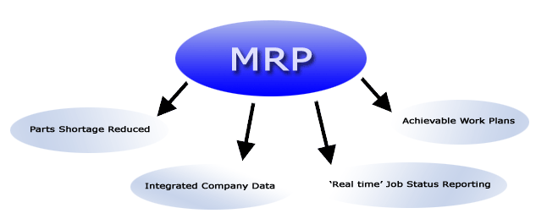
Para que los sistemas de producción se vuelvan más productivos deben ser planificados, organizados y controlados dándoles así un enfoque diferente ya que se tendrá que gestionar la producción, la cual deberá estar dirigida hacia el logro de los objetivos de la organización (obtener beneficios, satisfacer al cliente tanto en plazos como en calidad, obtener producción al más bajo costo y menor consumo de material posible, etc.)
Las empresas han introducido sistemas avanzados de gestión de la producción como son (MRP, JIT, OPT, TOC y otros), lo que les permitirá prestar un mejor nivel de servicio a los clientes, mejor control en inventarios, mejorar la calidad de producción.

Slide 7
6.2.1 Tipos de Sistemas de Producción
Sistema de producción por pedido
Este sistema tiene su base sobre el pedido de uno o más productos o servicios. La empresa solo produce después de haber recibido el contrato o encargo de un determinado producto o servicio, en este sistema se llevan a cabo tres actividades:
1.- Plan de producción: Relación de materia prima, mano de obra y proceso de producción
2.- Arreglo físico: se concentra en el producto
3.- Previsibilidad de la producción: cada producto exige un plan de producción específico

Slide 8
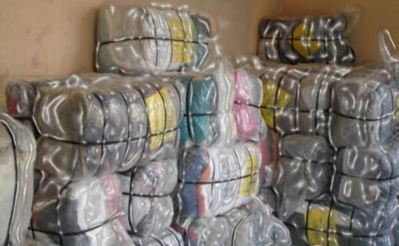
Sistema de producción por lotes
Es utilizado en las empresas que producen una cantidad limitada de un tipo de producto o servicio por vez. También se llevan a cabo las tres actividades que el sistema anterior:
1.- Plan de producción: se realiza anticipadamente en la relación a las ventas.
2.- Arreglo físico: se caracteriza por máquinas agrupadas en baterías del mismo tipo.
3.- Previsibilidad de la producción: debe ser constante replaneado y actualizado.

Slide 9
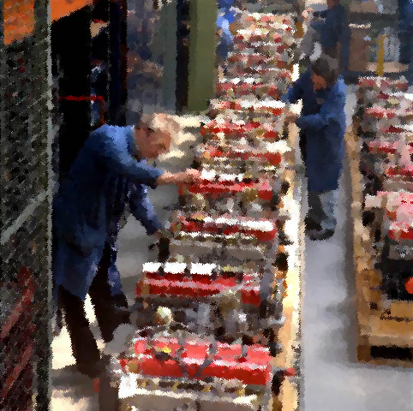
Sistema de producción continua
Lo utilizan las empresas que producen un determinado producto sin modificaciones por un largo periodo, el ritmo de producción es rápido y las operaciones se ejecutan sin interrupciones. Dentro de este sistema se realizan los tres pasos:
1.- Plan de producción: se elabora generalmente para periodos de un año, con subdivisiones mensuales.
2.- Arreglo físico: se caracteriza por máquinas y herramientas altamente especializadas, dispuestas en formación lineal y secuencial.
3.- Previsibilidad de la producción: el éxito de este sistema depende totalmente del plan detallado de producción, el que debe realizarse antes que se inicie la producción de un nuevo producto.

Slide 10
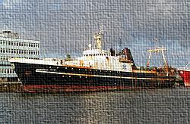
Sistema de producción por componente fijo
Este tipo de sistema de producción se sitúa alrededor del producto, es decir, materias primas, maquinaria, mano de obra, etc.; se trasladan hacia donde se elaborará el producto final, claro ejemplo de este tipo de sistemas es la fabricación de barcos o la construcción de un edificio.

Slide 11
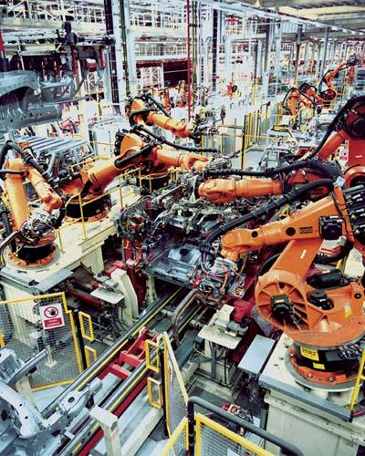
Sistema de Producción flexible
Un sistema de producción flexible (en inglés, FMS) consiste en instalaciones (máquinas, manipuladores de carga y descarga, etc.) totalmente controladas por un ordenador central, de modo que la instalación pueda funcionar sin atención de personal.
La flexibilidad de un sistema de fabricación está dada por la facilidad que tiene para adaptarse a las variaciones del producto a fabricar.
Para que un sistema de fabricación sea flexible debe tener las siguientes capacidades:
Identificación de diferentes unidades de trabajo de forma manual por el operario o mediante algún sistema automático.
Cambio rápido de las instrucciones de funcionamiento según la operación a realizar o las circunstancias, de forma manual o automática.
Cambio rápido de la disposición física para reducir la perdida de tiempo.

Slide 12
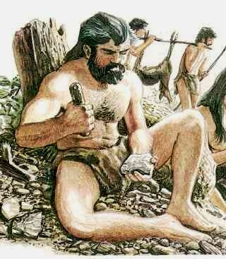
6.2.2 Gestión de los sistemas de producción
La evolución histórica de la gestión de la producción:
División del trabajo
Estandarización de partes
Revolución industrial
Estudio científico del trabajo
Relaciones humanas
Modelos de decisiones
Informáticas

Slide 13
División del trabajo
La idea fundamental radica en la “especialización del trabajo” y su impacto en la productividad del trabajo y la eficiencia.
Estandarización de partes
Se desarrolla la estandarización de las partes de un producto con el fin de poder intercambiarlas más adelante.
Revolución industrial
Ésta permitió la sustitución de la fuerza de hombre por la fuerza mecánica, es decir, la humanización del trabajo, que junto con otros grandes avances tecnológicos posibilitaron el desarrollo de la producción industrial y surgimientos de conceptos, como el de la “producción en masa”.

Slide 14
Estudio científico del trabajo
Aquí la idea es aplicar un enfoque científico con el objetivo de determinar el método de trabajo más eficiente.
Relaciones humanas
Se reconoce la importancia que tiene la motivación y el factor humano en el momento del diseño del trabajo y así el aumento de productividad, agregando al enfoque técnico y al enfoque socio-técnico. Dándole así la importancia al recurso humano como un factor estratégico para mejorar la productividad.
Modelo de decisión
Este enfoque se comenzó a utilizar desde principios de siglo pasado, con el lote económico, control estadístico de la calidad, método simplex de programación, etc.

Slide 15
Informática
El desarrollo de la informática ha permitido la creación de nuevas tecnologías y filosofías de gestión. Se han generado sistemas capaces de lograr mejoras en la productividad.
Algunos de estos son:
MRP I (Material Requirements Planning)
MRP II (Manufacturing Resources Planning)
JIT (Just in time)
OPT (Optimized Production Technology)

Slide 16
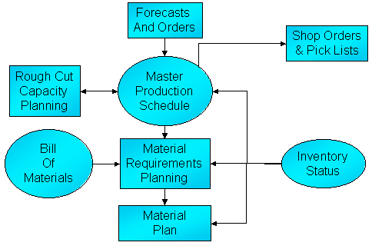
6.2.3 MRP I (Material Requirements Planning)
La planificación de los requerimientos de material (MRP), proporciona un programa de la producción y de los abastecimientos, de acuerdo con los pronósticos de ventas de la compañía, los estándares de producción y los tiempos de entrega de los proveedores
El MRP I responde a las siguientes preguntas
¿Qué ?
¿Cuánto? Se debe producir
¿Cuándo? y/o abastecer

Slide 17
6.2.3.1 El sistema de MRP
El sistema MRP comprende la información obtenida de al menos tres fuentes:
El plan maestro, el cual contiene las cantidades y fechas en que han de estar disponibles los productos.
El estado del inventario, que recoge las cantidades de cada una de las referencias de la planta que están disponibles o en curso de fabricación.
La lista de materiales, es el registro donde figuran los componentes de un artículo las relaciones padre-componente y las cantidades de uso según ingeniería y procesos.

Slide 18
Estructura de un sistema MRP
Entradas
Programa maestro de producción
Lista de materiales
Archivo de registro de inventarios
Salidas
-Pedidos planificados (fechas, cantidades)
-Reprogramación de fechas de entrega
-Datos de inventario
-Compromisos de compra
-Material en exceso
-Pedidos que no podrán cumplirse
Sistema
MRP

Slide 19
6.2.3.2 Plan Maestro de Producción (MPS Master Production Schedule)
El Plan Maestro de Producción nos dice, con base en los pedidos de los clientes y los pronósticos de demanda, qué productos finales hay que fabricar y en qué plazos deben terminarse. Contiene las cantidades y fechas en que han de estar disponibles los productos de la planta que están sometidos a demanda externa (productos finales y, posiblemente, piezas de repuesto).
El plan maestro de producción es el calendario de fechas que indica cuándo tienen que estar disponibles los productos finales.

Slide 20
6.2.3.3 Gestión de inventarios
Debe de existir un perfecto conocimiento de la situación en que se encuentran los stocks, tanto de los materiales adquiridos a los proveedores externos como de los productos intermedios que antevienen como componentes en la preparación de conjuntos de nivel superior.
La información que debe mantenerse actualizada en cada periodo:
Existencias al principio de cada periodo del horizonte considerado en el programa maestro.
Cantidades comprometidas: el lanzamiento de una orden de producción trae consigo la asignación de las cantidades adecuadas.
Cantidades y fechas de recepción de ordenes en curso.
Stock de seguridad: los productos que intervienen en el programa maestro están sujetos a demanda externa usualmente prevista.
Tamaño del lote.
Plazos de aprovisionamiento y tiempos totales de fabricación.

Slide 21
6.2.3.4 Lista de Materiales, (BOM BILL of Materials)
La lista de materiales es una descripción clara y precisa de la estructura del producto que muestra:
1. Los componentes que lo integran.
2. Cantidades.
3. Secuencia de montaje.
La estructura de fabricación es la lista precisa y completa de todos los materiales y componentes que se requieren para la fabricación o montaje del producto final, reflejando el modo en que la misma se realiza.
Varios son los requisitos para definir esta estructura:
1. Cada componente o material que interviene debe tener asignado un código que lo identifique: un único código para cada elemento y a cada elemento se le asigna un código distinto

Slide 22
2.- Debe de realizarse un proceso de racionalización por niveles. A cada elemento le corresponde un nivel en la estructura de fabricación de un producto, asignado en sentido descendente. Así, al producto final le corresponde el nivel cero.
Planeación integral o Agregada de la Producción
El concepto de Planeación Integral se aplica a los sistemas estandarizados con alto volumen de producción. Resulta útil para lograr la mejor utilización posible de las instalaciones dentro de las restricciones impuestas por políticas de contratación y liquidación de personal, de los inventarios, del empleo de capacidad externa (mandar a maquilar) y de las limitaciones de la propia capacidad.
Intervalos de planeación:
Corto plazo (de un día a un mes).
Mediano plazo (fe un mes a un año).
Largo plazo (más de un año).

Slide 23
6.2.4 MRP II (Manufacturing Resources Planning)
La planificación de requerimiento de materiales (MRP II), amplía su enfoque tomando en cuenta funciones de mercadotecnia, finanzas, compra e ingeniería tratando de generar una mayor coordinación. Un modelo MRP II realiza típicamente las siguientes funciones:
Partiendo de los lotes requeridos que han sido tentativamente programados se hace la conversión a unidades de capacidad requeridas para cada periodo.
Genera informes a la administración, tanto en piezas como en dinero, por ser usado en la función de manufactura y por las otras funciones relacionadas con esta.
Da seguimiento real al estado de las ordenes de producción y de compra para comprarlas con el plan y determinar lo que se encuentra adelante o detrás respecto a lo programado.

Slide 24
Características adicionales del MRP II respecto MRP I
Planificación (y hasta cierto punto control) de capacidad
Niveles de planificación definidos
Política de Plan Maestro estructurada y documentada incluyendo aspectos financieros
Posibilidades de simulación
Realimentación en bucle cerrado
Niveles del MRP II
El MRP II consta de cinco niveles, cuatro de ellos de planeamiento y uno de control y producción, cada nivel, teniendo en cuenta la capacidad de la empresa, responde a: ¿Cuánto y cuándo se va a producir?, ¿cuáles son los recursos disponibles?

Slide 25
Lógica de un MRP II

Slide 26
6.2.4.1 Puesta en marcha del sistema MRP
Puesta en marcha, los métodos más comunes son:
Total. Por el cual empieza a utilizarse el nuevo sistema simultáneamente se abandone el antiguo.
Paralelo. Que mantiene los dos sistemas a la vez durante un cierto periodo de tiempo.
Piloto. Que consiste en emplear el método paralelo en una parte en una parte pequeña de la base de datos para, una vez adquirida experiencia en el nuevo sistema, eliminar el método antiguo y ampliar otros productos.
En general, el piloto es el método más recomendado. Es importante resaltar que una buena puesta en marcha no garantiza el éxito posterior del sistema.

Slide 27
Beneficios obtenidos de la aplicación del MRP
Disminución en los stocks, que ha llegado en algunos casos 50% aunque normalmente es de menor entidad.
Mejora del nivel de servicio al cliente, o incrementos hasta el 40%-
Reducción de horas extras, tiempos ociosos y contratación temporal. Ello se deriva de una mejor planificación productiva.
Disminución de subcontratación.
Reducción substancial en el tiempo de obtención de la producción final.
Incremento de la productividad.
Menores costos.
Aumento significativo en los beneficios.

Slide 28
Mayor rapidez en la entrega y en general mejora respuesta a la demanda del mercado.
Posibilidad de modificar rápidamente el programa maestro de producción ante cambios no previstos en la demanda.
Mayor coordinación en la programación de producción e inventarios.
Mayor rapidez de reprogramación en base a los posibles cambios y en función de las distintas prioridades establecidas y actualizadas previamente.
Guía ayuda en la planificación de la capacidad de los distintos recursos.
Rapidez en la detección de dificultades en cumplimiento de la programación.
Posibilidad de conocer rápidamente las consecuencias financieras de nuestra planificación.

Slide 29
6.2.5 JIT (Just In Time)
El Justo a tiempo se basa en la producción, compra y entrega de pequeños lotes de partes de buena calidad cuando se necesitan en la cantidad que se necesitan, tratando de ajustar la producción al consumo.
Para la implantación de un JIT se recomienda:
En cuanto a proveedores, que estén certificados y que se utilice un numero menor y desarrollados en los conceptos JIT y aseguramiento total de la calidad.
Utilización de gráficos de control para vigilar el proceso.
Mejorar la protección de partes en el transporte y manejo, minimizar el manejo excesivo de las partes y usar sistemas eficientes de almacenaje.
Integrar a los operarios como inspectores de sí mismos.
Mejorar las prácticas de orden y limpieza.

Slide 30
El justo a tiempo utiliza un sistema informativo llamado tarjetas KanBan, el cual se basa en dos tipos de tarjetas:
Tarjeta/contenedor de producción.
Permiten a una sección fabricar una determinada cantidad de producto. El operador sólo fabrica lo que especifica la tarjeta.
Tarjeta/contenedor de acopio.
Permite recoger de una estación precedente un producto semi-elaborado imprescindible para seguir fabricando en la propia estación. El contenedor recogido en la estación precedente es sustituido por uno vacío.

Slide 31
6.2.6 OPT (Optimized Production Tecnology)
Es una aplicación informática tipo “caja negra” (es decir, no se sabe lo que hay dentro) que se implanta sobre un sistema MRP y que sirve para hacer la programación de recursos críticos. El objetivo del OPT es incrementar el producto en curso y simultáneamente disminuir existencias y los gastos operativos. Para conseguirlo enfatiza un atento examen de seis áreas claves para la fabricación:
Cuellos de botella
Tiempos de preparación
Tamaño de lote
Tiempos de fabricación
Eficiencia
Planta equilibrada

Slide 32
6.3 Lean Manufacturing
“Lean Manufacturing” o “Manufactura Esbelta” es un conjunto de varias herramientas que buscan eliminar todas aquellas operaciones que no le agregan valor al producto o servicio de la empresa.
El sistema Lean Manufacturing trata de reducir los siete desperdicios, que son:
Sobreproducción, tiempo de espera, transporte, exceso de procesado, inventario, movimiento y desecho.
Para la reducción de dichos desperdicios Lean Manufacturing sigue seis principios clave para el logro de su objetivo, los cuales son:
1.- Calidad perfecta a la primera. Es la búsqueda de cero defectos, detección y solución de problemas desde su origen.
2.-Minimizacion del despilfarro. Conseguir la eliminación de todas las actividades que no son de valor añadido.

Slide 33
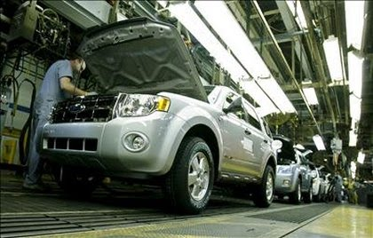
3.- Mejora continua. Reducción de costes, mejora de calidad, aumentos de la productividad y compartir la información.
4.- Procesos “pull”. Los productos son jalados (solicitados) por el cliente final, no empujados por el final de la producción.
5.-Flexibilidad. Quiere decir, producir de manera rápida diversidad de productos, sin sacrificar la eficiencia debido a volúmenes menores de producción.
6.- Construcción y mantenimiento de una relación a largo plazo con los proveedores tomando acuerdos para compartir el riesgo, los costes y la información.

Slide 34
6.3.2 Cómo se aplica Lean Manufacturing
Lean Manufacturing se ayuda de las siguientes herramientas para el logro de sus objetivos.
5 S’s
Just In Time (JIT)
Sistema Pull
Kanban
Producción Nivelada
Kaizen
Mantenimiento Productivo Total (TPM)

Slide 35
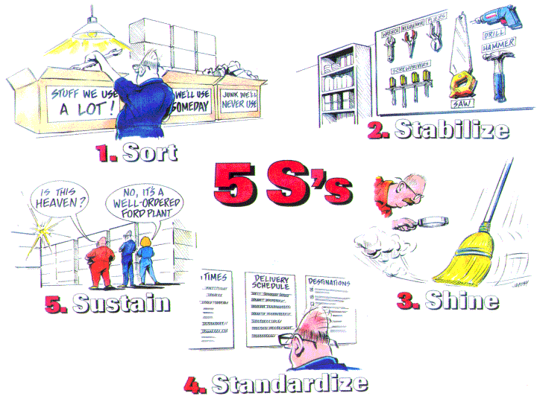
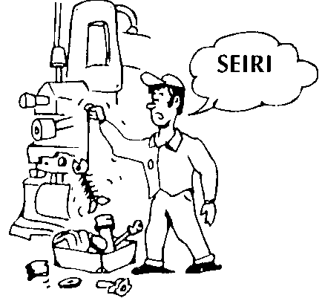
6.3.2.2 Las 5 S’s
El objetivo de las 5 S’s es lograr el funcionamiento mas eficiente y uniforme de las personas en los centros de trabajo.
Seiri (organizar).- consiste en retirar del área o estación de trabajo todos aquellos elementos que no son necesarios para realizar la labor, ya sea en áreas de producción o en áreas administrativas.

Slide 36
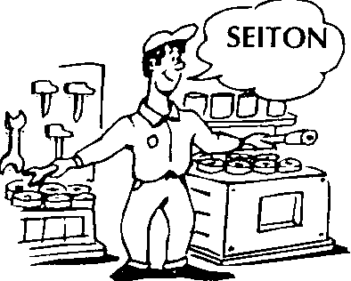
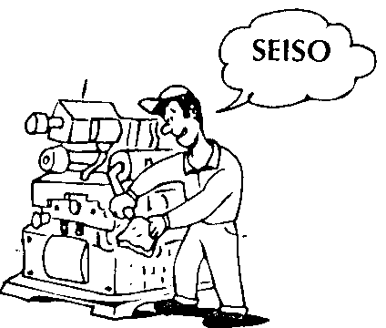
Seiton (ordenar).- Consiste en organizar los elementos que hemos clasificado como necesarios de modo que se puedan encontrar con facilidad. Ordenar en mantenimiento tiene que ver con la mejora de la visualización de los elementos de las máquinas e instalaciones industriales.
Seiso (limpieza).- Significa eliminar el polvo y suciedad de todos los elementos de una fábrica. Limpieza incluye, además de la actividad de limpiar las áreas de trabajo y los equipos, el diseño de aplicaciones que permiten evitar o al menos disminuir la suciedad y hacer más seguros los ambientes de trabajo

Slide 37
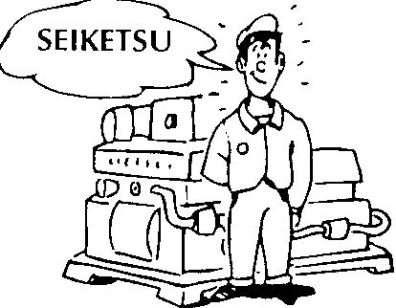
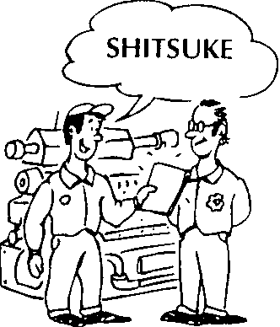
Seiketsu (estandarizar).- El estandarizar pretende mantener el estado de limpieza y organización alcanzado con las primeras 3 ’s. El estandarizar solo se obtiene cuando se trabajan continuamente los tres principios anteriores.
Shitsuke (sistematizar).- Significa evitar que rompan los procedimientos ya establecidos. Sólo si se implanta la disciplina y el cumplimiento de las normas y procedimientos ya adoptados se podrá disfrutar e los beneficios que ellos brindan.

Slide 38
Las cinco S’s mejoran…
Reducción y hasta eliminación de despilfarros, pérdidas y mermas.
Mayor seguridad en el trabajo.
Mayor calidad en los productos y los procesos.
Tiempos de respuesta cortos.
Aumento en la vida útil de los equipos.
Cultura organizacional.

Slide 39
Just in Time (Justo a Tiempo)
Filosofía Industrial que consiste en la reducción de desperdicio, principalmente actividades que no agreguen valor al producto o servicio, que signifiquen una sub-utilización en un sistema, desde compras hasta producción. El JIT se apoya en el control físico del material para reducir el desperdicio.

Slide 40
La idea principal del JIT es producir un artículo en el momento que es requerido para su venta o por la siguiente estación de trabajo dentro de un proceso de manufactura. Dentro de la producción no solo se controlan los inventarios totales de la línea sino también el inventario entre las estaciones de producción.

Slide 41
Los Siete Pilares del JIT

Slide 42
1. Demanda = Oferta
No importa qué desee el cliente, el producto/servicio se tiene que producir con un tiempo de entrega cercano a cero siguiendo la fórmula:
TEC = TET

Slide 43
Donde…
TEC -> Tiempo de Entrega al Cliente
TET -> Tiempo de Entrega Total
TET = TEM + TEA
TEM -> Tiempo de Entrega de Manufactura
TEA -> Tiempo de Entrega Agregado

Slide 44
Si TET es mayor a TEC será necesario desarrollar un plan alternativo para reducir el tiempo en la entrega de materia prima o componentes del producto o servicio.

Slide 45
2. Desperdicios: el peor enemigo
Existen diversos tipos de desperdicios, los cuales tienen diferentes métodos para su control, entre los que se encuentran:
Sobreproducción: Reducir tiempos de preparación, sincronizar tiempo y niveles de producción entre los procesos. Hacer SOLO lo necesario.

Slide 46
Espera: Sincronizar flujos, balancear cargas de trabajo y tener trabajos flexibles.
Transporte: Distribución de las localizaciones para reducir transportes innecesarios, racionalizar transportes que no se puedan eliminar.
Procesos deficientes: Analizar si alguna operación es necesaria o debe eliminarse sin afectar la calidad del producto o servicio
Inventarios: Acortar tiempos de respuesta y preparación y sincronización de los inventarios.
Movimientos innecesarios: Estudiarlos para buscar economía y conciencia. Primero mejorar y luego automatizar.
Productos defectuosos: Prevenir defectos en cada proceso y rechazarlo en cualquier etapa de este.

Slide 47
3. Proceso continuo, no por lotes
Producir los productos necesarios en cantidades necesarias en el tiempo necesario. Siguiendo políticas para:
Tiempos de Entrega Cortos. Velocidad de Producción sea igual a Velocidad de Consumo.
Eliminar inventarios innecesarios paulatinamente.

Slide 48
4. Mejora Continua
Perseguir la búsqueda de la mejora. Ser constante, tenaz y hacerlo paso a paso para lograr las metas fijadas.

Slide 49
5. El ser humano es primero
La gente es el activo más importante de una empresa. Para demostrarlo se debe perseguir:
Tener gente multifuncional.
Brindarle estabilidad de su empleo al personal.
Tener mayor comunicación entre jefe-empleado.
Practicar la apertura y confianza para reducir el miedo a la productividad.

Slide 50
6. Sobreproducción = Ineficiencia
Evitar y olvidar el “por si acaso” con acciones como el involucramiento entre el personal, la simplificación de la comunicación, organización del lugar de trabajo y herramientas como la Calidad Total o el TPM

Slide 51
7. No Vender el Futuro
No suponer la demanda. Enfocar las metas de producción al corto plazo. Apoyarse en el siguiente modelo de cinco puntos:
Distribución Física: Formar departamentos por celdas y tecnología de grupos. Trabajar todas las operaciones de un producto en un solo lugar.
Ventaja en la Gente: Propiciar el trabajo en equipo para resolver problemas y la multifuncionalidad de las personas acercándolas.
Flujo Continuo: Ala calidad de los productos y mantenimiento preventivo para evitar paros indeseados.
Operación lineal: Desplazamiento del producto será de uno en uno para descubrir desperdicios en inventarios.
Demanda y Suministro Confiables: Cooperación y confianza mutua entre clientes y proveedores.

Slide 52
Sistema PULL
Sistema de producción diseñado para que cada operación tome/estire el material necesario de la operación anterior, produciendo solo lo necesario. Su meta es mover material entre las operaciones de uno por uno. Este sistema esta acompañado de la herramienta llamada Kanban.
Permite:
Reducir el inventario descubriendo problemas.
Hacer solo lo necesario facilitando el control de la producción.
Minimizar inventarios en proceso y tiempos de entrega.
Maximiza velocidad de retroalimentación.
Reduce espacios.

Slide 54
Kanban
Es una palabra de etimología japonesa que significa “etiqueta de instrucción. Es una herramienta que permite el intercambio de información entre departamentos o estaciones de trabajo.
Contiene información que sirve como orden de trabajo, es decir, es un dispositivo que permite dirigir a distancia que dándole información a la estación de trabajo de que se va a producir, en que cantidad, mediante que equipo o herramientas y como transportarlo.

Slide 55
Implementación del Kanban
Para su implementación se tiene considerar:
Determinar un Sistema Calendarizado de Producción para Ensambles Finales para desarrollar un Sistema de Producción Mixto y Etiquetado.
Establecer una ruta del Kanban que refleje el Flujo de Materiales, resaltando ocasiones cuando el material se encuentre fuera de lugar.
Sistemas de Producción de Lotes Pequeños.
Artículos de Valor especial deberán tener trato especial.
Buena Comunicación entre Departamentos, desde Compras hasta Producción.
Kanban deberá ser actualizado constantemente y mejorado continuamente.

Slide 56
Cuatro Pasos para Implementación
Capacitación y entrenamiento de los principios y beneficios del Kanban a todo el Personal.
Implementar el Kanban en los componentes y/u operaciones con más problemas para resaltarlos.
Implementar el Kanban en el resto de los componentes y/u operaciones ya que se han observado las ventajas. Tomar en cuenta las opiniones de los operarios.
Hacer una revisión del Sistema Kanban, puntos y niveles de reorden tomando en cuenta: a) que ningún trabajo debe ser ejecutado fuera de secuencia, y b) notificar al supervisor si se encuentra algún problema.

Slide 58
Funciones del Kanban
Control de la Producción.
Mejora de los Procesos.
Tener la capacidad de empezar/reanudar cualquier operación estándar en cualquier momento.
Instrucciones según el estado actual del área de trabajo.
Prevenir trabajo y papeleo innecesario.

Slide 59
Supervisión de los movimientos del material, para evitar sobreproducción, mejorar el control y manejo del material y priorizar las operaciones en la producción.

Slide 60
Tipos de Kanban
De Producción
Transporte
Urgente
De Emergencia
De Transporte.

Slide 61
Contenido de la Etiqueta Kanban
Número de Parte del Componente.
Descripción.
Nombre/Número Serial del Producto.
Cantidad requerida.
Manejo de Material requerido.
Almacén a donde se mandará.
Punto de Reorden.
Secuencia de ensamble/producción del elemento.

Slide 62
Reglas del Kanban
No se debe mandar producto defectuoso a la operación subsecuente.
Los procesos subsecuentes requerirán sólo lo necesario.
Producir solamente la cantidad exacta requerida por el proceso subsecuente.
Balancear la Producción
Kanban es un medio para evitar especulaciones.
Estabilizar y racionalizar el proceso.

Slide 63
Flujo del Kanban
Se repiten los tres pasos anteriores hasta terminar el proceso. Mientras no haya tarjetas no se produce ni se mueve material.
La cantidad de tarjetas y contenedores mantendrán el control del inventario en proceso.
El operario B necesita material, indicándole al operario A que es necesario producir siendo autorizado por la tarjeta intercambiada.
El operario B se lleva la tarjeta con la cantidad de material necesario en un contenedor.
El operario A produce o transporta el material necesario requisitado en la tarjeta

Slide 64
Mantenimiento Productivo Total (TPM)
Es un Sistema Corporativo que maximiza la eficiencia de todo el sistema productivo, estableciendo un sistema que previene las pérdidas dentro de toda la empresa. Cero fallos, cero accidentes, cero defectos.

Slide 65
Importancia del TMP
Reducción de costos, mejoramiento de los tiempos de respuesta, fiabilidad de los suministros, comprensión y calidad de los productos y servicios vendidos al cliente:
Maximizar eficacia del equipo.
Conocer a fondo el equipo.
Involucramiento de todo el personal que usa el equipo para el desarrollo del TPM.
Involucrar a todos los niveles de la empresa en la implementación del TPM.
Promover al autonomía de grupos cercanos.
Cero defectos, accidentes y fallas.

Slide 66
Objetivos del TPM
A Nivel Estratégico: Construcción de una mejor Capacidad Competitiva gracias a la mejora de la efectividad de los procesos productivos de la empresa. Así como la flexibilidad, capacidad de respuesta, reducción de los costos de operación y la preservación del conocimiento industrial.
A Nivel Operativo: Tiene como efectivo que las operaciones cotidianas se lleven acabo sin averías, fallas y paros. Eliminar toda clase de pérdidas, mejorar la fiabilidad de los equipos y utilizar efectivamente la capacidad instalada de la planta.
A Nivel Organizacional: Fortalecer el trabajo en equipo. Incremento en la moral del personal. Crear un espacio apto para la participación y colaboración de todo el personal, con el propósito de hacer un sitio de trabajo un lugar creativo, seguro, productivo y grato.

Slide 67
Pilares del TPM
Mejoras Continuas enfocadas (Kaizen).
Mantenimiento Autónomo (Jishu Hozen).
Mantenimiento Progresivo o Planificado (Keikaku Hozen).
Educación y Formación.
Mantenimiento Temprano.
Gestión de Seguridad, Salud y Medio Ambiente.
Casos Especiales (Monotsukuri): Enfocados en flexibilidad de la planta, implementar tecnologías para aplazamientos, nivelar flujos, aplicar JIT entre otras herramientas enfocadas en la mejora de los procesos de manufactura.

Slide 68
Mantenimiento de Calidad (Hinshitsu Hozen)
Busca establecer la factibilidad de las condiciones óptimas del equipo en un punto de cero defectos. Busca verificar y medir las condiciones de cero defectos para facilitar la operación de los equipos.

Slide 69
El Mantenimiento de Calidad es…
Realizar acciones de mantenimiento orientadas en el cuidado del equipo para evitar defectos de la calidad.
Prevenir defectos de calidad asegurándose de las condiciones de cero defectos de los equipos.
Observar variaciones del estado de los equipos para prevenir defectos y adelantarse a anormalidades potenciales.

Slide 70
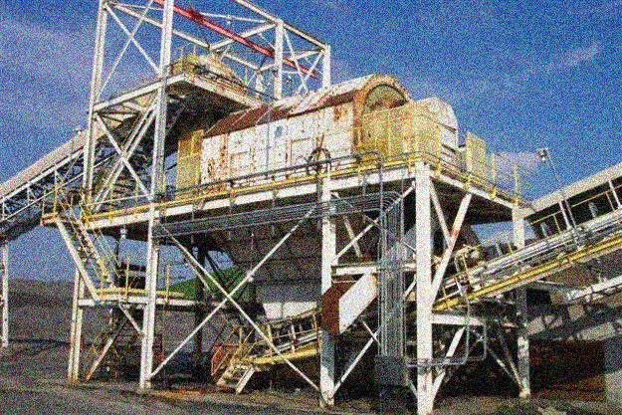
Realizar estudios de ingeniería a los elementos de los equipos que tienen una alta incidencia de fallo o anomalía que impactan en la calidad del producto final, realizar el control de estos elementos e intervenir en el momento necesario.

Slide 71
El Mantenimiento de Calidad no es…
Aplicar técnicas de Control de Calidad a tareas de mantenimiento.
Aplicar un Sistema ISO a Mantenimiento.
Utilizar técnicas de Control Estadístico de la Calidad a Mantenimiento.
Aplicar acciones de Mejora Continua a Mantenimiento

Slide 72
Principios del Mantenimiento de Calidad
Clasificación de los defectos e identificación de las circunstancias, frecuencia y efectos en que se presenten.
Realizar análisis físico del equipo para identificar los factores que generan defectos.
Establecer medidas estándar para las características de los equipos y valorar los resultados a través de una comparación.
Establecer un Sistema de Inspección periódico de las características críticas.
Preparar matrices de Mantenimiento y valorar periódicamente los estándares.

Slide 73
Pasos para Implementación TPM
Comunicar el compromiso de la Alta Gerencia para introducir el TPM.
Campaña Educacional Introductoria del TPM.
Establecimiento de una Organización Promocional y un Modelo de Mantenimiento de Máquinas Formal.
Fijar Políticas y Objetivos Básicos.
Diseñar un Plan Maestro para el TPM
Lanzamiento Introductorio del TPM
Mejoramiento de la Efectividad del Equipo. Eliminando las seis grandes pérdidas: Por fallas, por cambio de modelo y de ajuste, por paros menores, reducción de la velocidad, por defectos de calidad y retrabajos y reducción del rendimiento

Slide 74
Producción Nivelada (Heijunka)
Es una técnica enfocada en adaptar la producción a la demanda fluctuante del cliente. El Heijunka permite planear la producción de una fábrica ejecutando lotes pequeños de muchos modelos de productos en periodos cortos de tiempo para contrarrestar la demanda fluctuante del cliente.
Verificación del Proceso (Jidoka) es la herramienta en la cual se soporta la técnica, verificando la calidad integral del proceso. Hace medición de los parámetros importantes del proceso y hace una comparación con estándares previamente establecidos parando la producción cuando los parámetros no corresponden a los estándares.

Slide 75
Dispositivos para Prevenir Errores (Poka Yoke)
Es un mecanismo que ayuda a prevenir los errores, o los hace muy obvios para que el trabajador se dé cuenta y corrija el error de inmediato. Intenta corregir defectos de calidad antes de comenzar a producir.

Slide 76
Funciones del Poka Yoke
Métodos de Control: Bloque de máquinas, o de una operación en concreto.
Métodos de Advertencia: Avisa al trabajador de alguna anormalidad mediante una señal acústica (sonido) y/o una señal visual (botón o luz).

Slide 77
Clasificación de los Métodos Poka Yoke
Método de Contacto.
Método de Valor Fijo.
Método del Paso-Movimiento.

Slide 78
Medidores de los Sistemas Poka Yoke
Medidores de Contacto: Interruptor en límites, microinterruptores, transformador diferencial, trimetrón, relevador de niveles líquidos.
Medidores Sin Contacto: Sensores, Interruptores fotoeléctricos y fluidos de elementos.

Slide 79
Medidores de Presión, Temperatura, Corriente Eléctrica, Vibración, Contadores y Transmisión de Información.

Slide 80
Características de un Poka Yoke
Simples y baratos. Si son caros su uso no será rentable.
Son parte del proceso.
Son colocados cerca o en el lugar donde se puede ocurrir un error.

Slide 81
Cambio Rápido de Herramienta (SMED)
El SMED enfocado en la manufactura esbelta se enfoca en realizar un cambio de modelo en menos de 10 minutos. Es por eso que también es llamado Cambio Rápido de Modelo. Fue creado a la par del JIT.

Slide 82
Aproximación en Tres Pasos
Eliminación del Tiempo Externo (50%): Planificación de las tareas a realizar.
Estudiar los Métodos y practicarlos (25%): Encontrar la mejor forma de realizar cierta actividad.
Eliminar ajustes (15%): Fijar posiciones de trabajo. Recreación de las circunstancias.

Slide 83
Fases para la Implementación de SMED
Separar preparación Interna de la Externa.
Convertir en lo posible la Preparación Interna en Externa.
Eliminar el Proceso de Ajuste.
Optimización de la Preparación.

Slide 85
Mejora Continua (Kaizen)
Proviene del Japonés Kai (Cambio) y Zen (Mejorar), es decir cambio/cambiar para mejorar. Kaizen se enfoca en la gente y la estandarización de los procesos. Su implementación requiere de todo el personal de la empresa.
El Kaizen se enfoca en incrementar la productividad de las empresas mediante el control de los procesos de manufactura reduciendo tiempos ciclo, estandarización de criterios de calidad, los métodos de trabajo y la eliminación de los desperdicios, llamados ‘muda’ en esta filosofía.

Slide 86
Mandamientos del Kaizen
El desperdicio es el enemigo número 1. Es prioridad eliminarlo y es preciso ensuciarse las manos.
Las mejoras graduales hechas continuamente no son una ruptura puntual.
Todo el mundo tiene que estar involucrado, no es elitista.
Se apoya en una estrategia barata. Cree en aumento de la productividad sin grandes inversiones.
Se puede aplicar en cualquier lado.
Se apoya en una gestión visual, transparencia total de todos los aspectos de la producción.
Centra la atención en el lugar donde se agrega valor al producto.
Se enfoca en los procesos.

Slide 87
Da prioridad a las personas, se enfoca en el humanware y cree que el esfuerzo por mejorar proviene de la mentalidad y el estilo de trabajar de las personas.
El lema esencial es aprender haciéndolo.

Slide 88
Pasos para la implementación del Kaizen
Selección del Tema de Estudio.
Crear una Estructura para el Proyecto.
Identificar la Situación Actual y Fijar Objetivos.
Diagnóstico del Problema.
Formular Plan de Acción.
Implantar Mejoras.
Evaluar los resultados.

Slide 89
Principios Básicos para la Implementación del Kaizen

Slide 90
Mapa de Procesos
Es la descripción gráfica de todas las acciones actuales requeridas para la elaboración de un producto. Es un gran dibujo, no es un proceso individual y no es un instructivo en su totalidad. Este Mapa trata de incluir en la representación el flujo de material y de información de un proceso productivo.

Slide 91
Mapeo de la Cadena de Valor
El mapeo de la Cadena de Valor tanto en los procesos productivos como de la información es uno de los elementos necesarios para poder iniciar una Manufactura Esbelta. Ayuda a identificar los procesos que agregan valor y los que no al producto, determinar los mejores procesos que no generen desperdicios y que pueda aprovechar todos los recursos.
Para realizar un buen mapeo, se deben conocer ciertos elementos como:
Operación estándar
Tiempo ciclo
Tiempo Takt, entre otros.

Slide 92
Operación Estándar
Es la mejor combinación de personas y máquinas, utilizando la menor cantidad de personal, espacio, inventario y equipo para el procesamiento de una actividad dentro del proceso productivo de un producto.
Tiempo Takt

Slide 93
Tiempo Ciclo
Se compone de tres elementos:
Tiempo Automático de Máquina (TAM): Aquel que usa la máquina para realizar su operación.
Tiempo Ciclo de Maquina (TCM): TAM más el tiempo necesario para carga y descarga de material.
Tiempo Ciclo de Operador (TCO): El requerido para el operador para realizar sus operaciones.

Slide 95
6.3.2.9.6 Pasos para elaborar un mapeo de cadena de valor en un proceso productivo
1.- Hacer un recorrido por la planta, para tener una visión de lo que el cliente requiere.
2.- Preparar una tabla con broche, hojas blancas, lápiz y cronómetro.
3.- Realizar nuevamente el recorrido, anotando los ciclos reales trabajados.
4.- Registrar todos los detalles que se localicen en el proceso que no estén incluidos en las hojas de operación.
5.- Analizar los datos obtenidos, buscando generar mejoras, sobre todo para eliminar el desperdicio.

Slide 96
Desarrollo de un mapeo de cadena de valor
Se lleva a cabo en cualquier empresa que se encuentre interesada en ser competitiva en el mercado nacional e internacional. Si el mapeo se realiza como una mejora continua, analizando las partes a mejorar, mediante un programa de actividades y llevarlo a cabo; entonces se está generando un mapeo de cadena de valor futuro.
Para desarrollar un mapeo de cadena de valor de estado actual, se requiere información del proceso de producción, los requerimientos del cliente, el tiempo de trabajo, cantidad a producir, capacidad instalada de producción, tiempo de trabajo, métodos de reposición de materiales y planeación y control de la producción, Información de los procesos para la fabricación de un producto, así como el método de embarque, almacén y servicio final al cliente.
Para ello se puede auxiliar de los siguientes símbolos.

Slide 97
Simbología utilizada en el mapeo de la cadena de valor:
No es estandarizada y hay muchas variaciones. Se crean acorde a las necesidades de cada compañía. Dentro de la misma, su utilización sí está estandarizada.
Nombre | Uso | Símbolo
Cliente/ Proveedor | Este símbolo representa al proveedor, se coloca dentro del mapeo en la parte superior del lado izquierdo. El cliente está representado colocandolo en la parte superior del lado derecho. Para indicar el flujo de la información.
Caja de Procesos | Símbolo que representa un proceso, operación, máquina o departamento, a través del cual fluye el material
Caja de datos | Se coloca debajo de la operación a realizar y contiene información para el análisis y aplicación del método. La información básica contenida es la demanda por periodo, la información del material que se maneja, etc.

Slide 98
Celda de Trabajo | Indica múltiples procesos que están dentro de la celda de trabajo. Dichas celdas procesan productos limitados por familias.
Inventario | Estos símbolos representan el inventario en dos procesos. En el mapeo de los estados actuales, también el almacén para materias primas y productos terminados.
Cargamentos de fletes o transporte | Símbolo que representa el movimiento de materias primas, desde proveedores hasta la fábrica. O el movimiento de embarque de productos terminados desde la fábrica hasta el cliente.
Flecha de empuje | Símbolo que significa "empuje" de material de una operación a otra.

Slide 99
Jalar material | Los supermercados se conectan con estos íconos y significa que el proceso siguiente "jala" y el anterior debe trabajar la reposición de la cantidad jalada.
Línea de PEPS | "Primeras entradas, primeras salidas". Se usa este símbolo cuando los procesos se conectan. Limita la introducción de información, ya que, el primer producto que se fabrica es el que primero se enviará a la siguiente operación.
Cargamento externo | Símbolo que se refiere al transporte, ya sea de servicio al cliente o del surtimiento de materia prima a la planta.
Control de Producción | Señala que aquí existe un departamento de control de producción, del cual va a partir la información requerida para iniciar la fabricación de un producto.

Slide 100
Embarque diario | Indica que se proporciona información manual para la elaboración de productos, generalmente se enfoca a las órdenes de trabajo. | Diario
Información mensual | Significa que se está proporcionando información mensual vía electrónica, la cual va a determinar la cantidad de fabricación o respuesta de la empresa.
Producción Kanban | Este símbolo envía la señal para producción de un determinado numero de partes.
Retirada Kanban | Ilustra que un material se va a retirar hacia un supermercado, el cual envía una señal para que la operación anterior proceda a fabricar la cantidad de piezas retiradas.

Slide 101
Señales Kanban | Ícono que señala el inventario que está nivelado dentro de cada supermercado en medio de dos procesos.
Tarjeta Kanban | Es un ícono en el cual se señala la cantidad a recoger. Con frecuencia se utilizaban dos tarjetas, para el intercambio de retiro y ordenar la producción.
Secuencia de Jalar | Representa el retirar material de subensambles, para producir un determinado numero de artículos.

Slide 102
Balanceo de cargas | Es la herramienta que se utiliza en los kanban para nivelar la producción.
MRP/ERP | Este símbolo determina la utilización de los diferentes métodos para ordenar la programación de la producción requerida por el cliente u otros métodos centralizados.
Operario | Representa al operario en cada estación de trabajo. Se agrega un numero adicional para indicar el plural de trabajadores.
Mejora | Se emplea en el mapeo de cadena de valor a futuro, ya que es en el que se aplican las mejoras en el proceso.

Slide 103
Elaboración del Mapa:
1.- Dibujar el ícono del proveedor, cliente y control de producción.
2.- Colocar los requerimientos por día y mes.
3.- Colocar la producción diaria y sus requerimientos.
4.- Dibujar el ícono del envío que sale del cliente y dentro, la frecuencia de entregas.
5.- Dibujar el ícono de entrega del proveedor y dentro la frecuencia de entrega.
6.- Agregar los íconos del proceso en orden de izquierda a derecha.
7.- Agregar los íconos de información debajo de cada proceso.
8.- Agregar los íconos de comunicación e información y frecuencia de ejecución.
9.- Obtener la información del proceso y agregarla en la caja de texto correspondiente.
10.- Agregar íconos y cantidad de operadores.
11.- Agregar ícono de inventarios y días.
12.- Agregar íconos de empuje y PEPS.
13.- Agregar alguna otra información que sea útil al proceso.
14.- Agregar las horas del proceso.
15.- Revisar los ciclos del proceso esbelto.
16.- Calcule el tiempo de ciclo total y los días requeridos.

Slide 104
6.4 EL FUTURO DE LA LOGÍSTICA
México es un país en vías de desarrollo, lo cual nos hace tener un atraso aproximado de 30 años con respecto a los países más avanzados. Y en esta situación ¿como es la logística actual y su futuro?
En los setenta, la logística se tenía esparcida en todas las áreas productivas de la empresa. En esa época se creó la Gerencia de materiales para lograr la administración de los insumos. De esta forma se empieza a tener control sobre los proveedores y se desarrolla un MRP a mano.
El servicio al cliente se apoyaba con tener grandes inventarios y un gran número de centros de distribución; cuando hoy día, las soluciones están basadas en los movimientos de carga, la rotación de inventarios, el justo a tiempo, etc.
En los ochenta, aparece la logística como función dentro de las actividades de distribución, pero las compañías confundieron este concepto con el transporte. También se le da importancia al flujo de materiales y aunque su fundamento es transaccional y contable, surgen las aplicaciones para situaciones muy específicas de lo que es la cadena de suministros.

Slide 105
En los noventa, el concepto de logística comenzó a ser más aceptado y se empiezan a hacer utópicas relaciones organizacionales dentro de la empresa, con todas las áreas, funciones, y obteniendo grandes beneficios.
Surge el concepto del outsourcing, todavía en algunos casos no se comprendían los beneficios y el impacto de este proceso.
Aparecen sistemas completos donde se maneja la conectividad entre proveedores y clientes, aplicaciones específicas de rutas, eliminando la incertidumbre de los inventarios por manejar el código de barras.
Lo que se busca actualmente es la generación de valor en el producto y en el servicio, a través de la integración de los proveedores y los clientes en la cadena de suministro, para poder ofrecerle al cliente la mejor opción y ser más competitivos en el mercado.
6.4.1 Posición de México en el plano Internacional
México ocupa el cuarto lugar mejor posicionado en América Latina después de Brasil, Argentina y Chile. Lo cual indica que hace falta penetrar el concepto de logística en las empresas mexicanas, ya que solo el 20% la implementan.

Slide 106
Existen 3 tipos de empresas en cuanto al nivel de eficiencia logística:
Nivel alto: invierten para optimizar los diferentes eslabones de la cadena y mejoran permanentemente sus procesos logísticos con expertos en el tema.
Nivel Medio: empresas que se preocupan por mejorar algunos eslabones de la cadena y que invierten gradualmente en algunos procesos.
Nivel bajo: empresas que no conocen o no tienen interés en el tema.
6.4.2 Nuevas Herramientas
6.4.2.1 Comercio Electrónico (e-commerce)
El comercio electrónico es:
“La aplicación avanzada de la tecnología de información para incrementar la eficacia de las relaciones empresariales entre socios comerciales”. (Automotive Action Group in North America)
“Es el uso de las tecnologías computacional y telecomunicaciones que se realiza entre empresas o bien entre vendedores y compradores, para apoyar el comercio de bienes y servicios.” (Electronic Commerce, Halchmi, Z. Hommel)

Slide 107
Una definición propuesta es:
“El comercio electrónico es una metodología moderna para hacer negocios, que detecta la necesidad de las empresas, comerciantes y consumidores de reducir costos, así como mejorar la calidad de los bienes o servicios.”
Actualmente, la manera de comerciar se caracteriza por el mejoramiento constante en los procesos de abastecimiento, y como respuesta a ello los negocios a nivel mundial están cambiando tanto su organización como sus operaciones. El comercio electrónico es el medio para llevar estos cambios, permitiendo ser más flexibles y eficientes, y tener acceso a un mercado global.
6.4.2.2 Procesos para el establecimiento del comercio electrónico
El comercio implica la investigación de mercado para detectar los deseos del comprador, la publicidad para anunciar la existencia de un producto, la posibilidad de adquirirlo, y en que lugar, a la vez que se utilizan los métodos de persuasión, la venta al por menor y finalmente, la adquisición por parte del público.

Slide 108
Así como han aparecido otros mecanismos de compra-venta, como los catálogos, las tarjetas de crédito, la venta directa, órdenes de pedido electrónicas, la aparición del Internet para enlazar documentos desde diferentes computadoras.
Asociación Mexicana de Estándares para el Comercio Electrónico (AMECE)
Surgió gracias a los esfuerzos de empresas particulares que trataban de alcanzar un esquema actualizado, ordenado y seguro para conseguir mayores ventajas en el comercio electrónico. La AMECE quien se encarga de promover el uso de normas, código de barras, código de producto, numero de localización EAN e intercambio Electrónico de datos, denominado EDI, con el fin de beneficiar el desarrollo del comercio electrónico.
La AMECE agrupa a 15 mil empresas, y su filosofía: “Es de, para y por sus asociados”.

Slide 109
Ventajas para los clientes:
Permite el acceso a más información.
Facilita la investigación y comparación de mercados.
Abarata los costos y precios.
Ventajas para los empresarios:
Mejoras en la distribución, por participar en un mercado interactivo.
Comunicaciones de mercadeo
Beneficios operacionales.
Tecnologías que emplea el e-commerce:
Call center
Internet
Radiocomunicación
Servicios Satelitales
TV por cable
Telefonía fija, móvil y VoIP
Videoconferencia

Slide 110
6.4.3 Logística Electrónica (e-logística)
Definición: “ Es la logística para los productos tangibles vendidos en Internet”. Sin embargo, es más que solo comercio electrónico, se encarga también de los cambios que se producen en la logística convencional con la aparición de tecnologías relacionadas con Internet.
Su principal objetivo es conseguir acceder a la información adecuada y actualizada de una manera sencilla consiguiendo que los productos y servicios adecuados estén en el lugar adecuado, en el momento preciso y en las condiciones deseadas.

Slide 111
6.4.4 Logística Inversa
Definición: “ Es el proceso de planear, implementar y controlar el flujo de materia prima, inventario en proceso, productos terminados, e información relacionada desde el punto de consumo hasta el punto de origen de una forma eficiente y lo más económicamente posible con el propósito de recuperar su valor o el de la propia devolución ”.
La logística inversa gestiona el retorno de las mercancías en la cadena de suministro.

Slide 112
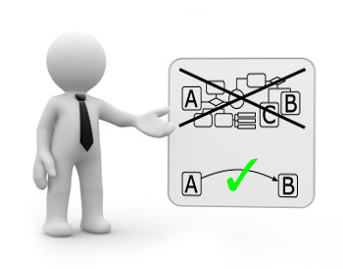
Muchas gracias por su atención

